Slide 1
Alfred Nobel
Fait par Mollie Pelletier

Slide 2
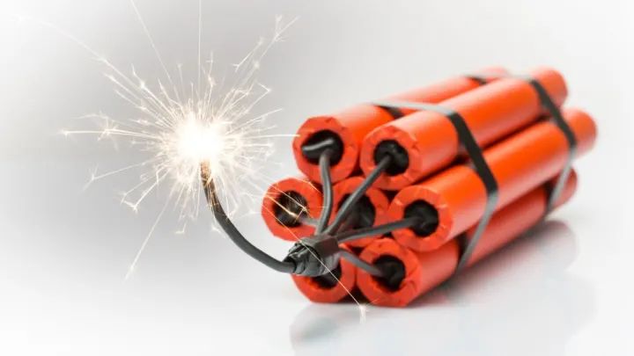
Découverte dynamite

Slide 3
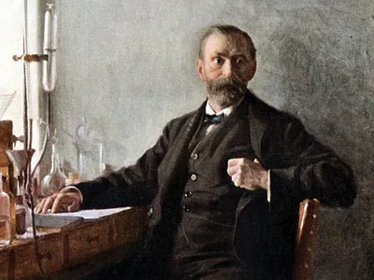

Alfred Nobel

